Slide 1
Свердловская область
Поддержка СОНКО
в Свердловской области
Материалы всероссийского конкурса медиапроектов социального воздействия «Точно!»
Номинация: «Потенциал»
октябрь 2023 года

Slide 2
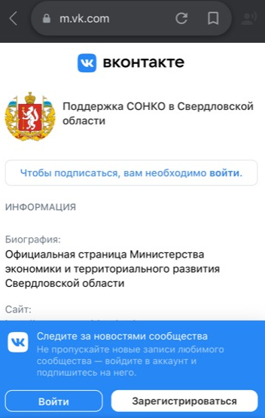
Сообщество «Поддержка СОНКО в Свердловской области» в социальной сети «ВКонтакте»
https://vk.com/podderzkasonko
Целевая аудитория:
некоммерческие организации
социально ориентированные НКО
поставщики социальных услуг
добровольческие (волонтерские) объединения
жители Свердловской области

Slide 3
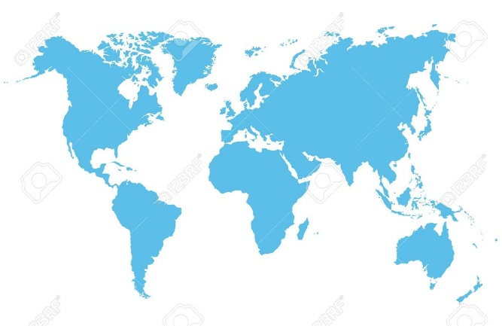
Сообщество «Поддержка СОНКО в Свердловской области» в социальной сети «ВКонтакте»
География проекта:
Оперативное информирование по актуальным вопросам развития некоммерческого сектора;
Повышение эффективности информационного взаимодействия;
Повышение открытости и доступности информации о мерах поддержки НКО;
Информирование жителей Свердловской области о деятельности СОНКО

Slide 4
Сообщество «Поддержка СОНКО в Свердловской области» в социальной сети «ВКонтакте»
Контент страницы:
Размещаемая информация:
новости, актуальная информация по вопросам развития и деятельности «третьего сектора» (акции, форумы, семинары, вебинары, мастер-классы);
о конкурсах для НКО (федеральные, региональные, местные, частные);
имущественная поддержка;
поддержка частных фондов и меценатов;
разъяснения по вопросам законодательства

Slide 5
Сообщество «Поддержка СОНКО в Свердловской области» в социальной сети «ВКонтакте»
Рост востребованности контента
путем эффективной информационной поддержки СОНКО
РЕЗУЛЬТАТ:
Рост числа подписчиков, в том числе организаций и тематических сообществ
100-процентный охват всех муниципалитетов области
более 173 тысяч просмотров
Свободный доступ с мобильных устройств и стационарных компьютеров
доступ к контенту страницы сообщества в режиме 24/7

Slide 6
Благодарим за внимание!

